Slide 1

第二章 路径损耗和阴影衰减
2.1 无线电波传播
2.2 发送和接受信号模型
2.3 自由空间路径损耗
2.4 射线跟踪
2.5 经验路径损耗模型
2.6 简化的路径损耗模型
2.7 阴影衰落
2.8 路径损耗和阴影衰落的混合模型
2.9 路径损耗和阴影衰落造成的中断率
2.10 小区覆盖范围

Slide 2

第二章 路径损耗和阴影衰减
本章讨论由路径损耗和阴影衰落效应所引起的接收信号功率随距
离变化的规律。路径损耗是由发射功率的辐射扩散及信道的传播特性
造成的，阴影衰落是由发射机和接收机之间的障碍物造成的。
2.1 无线电波传播
电磁波在空中传播时，墙壁、地面、建筑物和其他物体会对电磁波
形成反射、散射和绕射。人们采取一些近似方法来描述信号的传播特性，
避免求解复杂的麦克斯韦方程。最常见的一种近似方法就是射线跟踪技术。

Slide 3
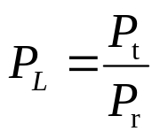
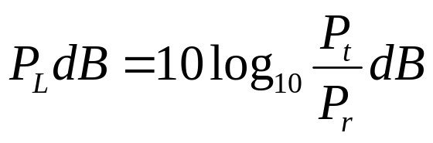
第二章 路径损耗和阴影衰减
2.2 发送和接受信号模型
我们所研究的发射和接收信号都是实信号，但为了便于分析，常把实的
发送和接收信号表示成一个复数的实部，这就是带通信号的等效基带表示。
定义信道的路径损耗真值为发射功率和接收功率的比值：
定义信道的路径损耗为路径损耗真值的分贝数：

Slide 4
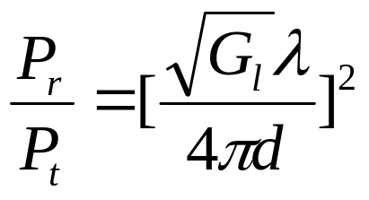
第二章 路径损耗和阴影衰减
2.3 自由空间路径损耗
在自由空间中发射机和接收机之间没有任何障碍物，信号沿直线传播。
可得到接收功率和发射功率的比为：
可见接收功率与收发天线间距d的平方成反比，与波长的平方成正比，
因此载波频率越高则接收功率越小。

Slide 5
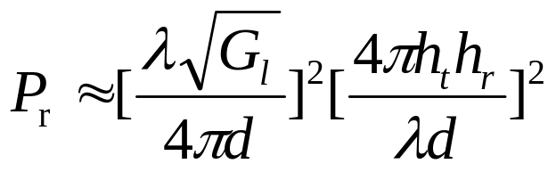


第二章 路径损耗和阴影衰减
2.4 射线跟踪
射线跟踪法把波近似为粒子，用一些简单的几何方程取代复杂的麦克斯韦方程。最一般的射线跟踪模型包括直射、反射、绕射和散射等各种衰落分量，其建模需要知道发射机和接收机周围所有物体的几何和介电性质。
2.4.1 两径模型
接收信号由两部分组成：经自由空间到达接收端的直射分量和经过地面反射到达接收端的反射分量。
其中接收功率可近似为：
令式子中的直射信号和反射信号的相位差 可近似得到临界距离
临界距离可用于系统设计。

Slide 6
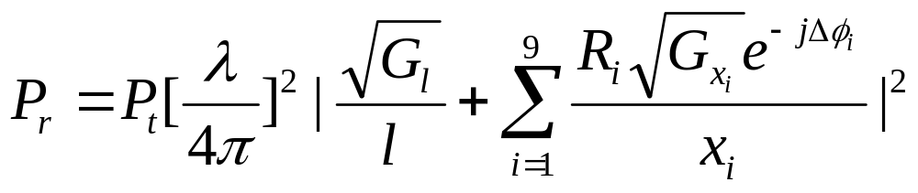
第二章 路径损耗和阴影衰减
2.4.2 十径模型（介电峡谷）
这种模型将环境假定为一个方方正正的城市，街道两边是建筑物，发射天线和接收天线的高度接近于地面。两旁排列着建筑物的街道对无线电信号相当于一个介电峡谷。十径模型包括各种一次、两次和三次反射信号，具体有直射路径（LOS）、地面反射路径（GR）、一次墙面反射路径（SW）、两次墙面反射路径（DW）、三次墙面反射路径（TW）、墙地反射路径（WG）和地墙反射路径（GW）。
由接收功率公式得知，无论发射天线是高于或低于建筑物，十径模型得到的接收功率随距离的平方下降。

Slide 7

第二章 路径损耗和阴影衰减
2.4.3 通用路径跟踪
对于任意建筑物布局和任意天线位置的情形，可用通用路径跟踪来预测场强和时延扩展。它需要准确的建筑物数据以及收发天线相对于建筑物的位置。这些信息和特定的站址有关，所以该模型不用于研究一般性的系统性能和网络规划问题，而是为了解释城市电波传播的基本机理。
2.4.4 本地平均接收功率
射线跟踪中可用所有路径的幅度平方和，求出接收机位置附近的本地平均接收功率 本地平均接收功率能较好地反映链路质量，经常用在蜂窝系统的功率控制中。

Slide 8
第二章 路径损耗和阴影衰减
2.5 经验路径损耗模型
大多数移动通信系统运行在复杂的传播环境之中，这些传播环境难以用自由空火路径损耗或射线跟踪法精确建模。我们可以先针对特定的环境按不同的距离和频率取得测量数据，再用这些数据建模。实测时为了得到路径损耗，一般是把附近几个波长范围内的测量数据进行平均，以消除多径的影响。这样得到的平均路径损耗叫做距离d处的本地平均损耗。对于城市等具体环境，本地平均损耗和测量时发射机和接收机的具体位置有关。
常用模型
模型名称
使用的距离范围
使用的频率范围
奥村模型
1km～100km
150MHz～1500MHz
哈塔模型
0km～100km
150MHz～1500MHz
哈塔模型的COST231扩展
1km～20km
1.5GHz～2GHz

Slide 9
第二章 路径损耗和阴影衰减
室内衰减
室内传播因具体环境的不同由很大的差异，因此很难建立出能够准确计算特定室内环境中的路径损耗的通用模型。
典型隔壁损耗（对应频率是900MHz～1300MHz）
隔壁类型
隔壁损耗（dB）
隔壁类型
隔壁损耗（dB）
布料
1.4
混凝土墙
13
双层石膏墙板
3.4
铝墙板
20.4
绝缘箔型
3.9
全金属型
26
即使对于相同的频率和相同类型的隔壁，不同研究者得出的损耗差别也非常大，因此很难得到一般化的结论。

Slide 10
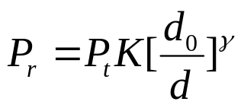
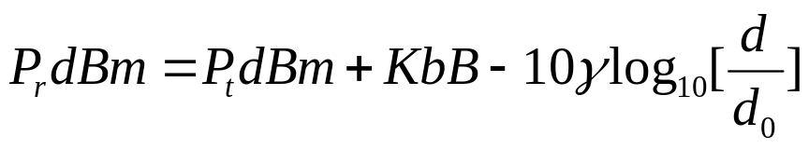
第二章 路径损耗和阴影衰减
2.6 简化的路径损耗模型
信号传播的复杂性使我们很难用单一模型来精确反映各种传播环境下的路径损耗。如果只是为了对不同的系统设计进行一般的优劣分析，则可以不用复杂模型，用一个能反映信号传播主要特性的简单模型即可。
在系统设计中经常使用下面的简化路径损耗模型：
对应的分贝值为：

Slide 11



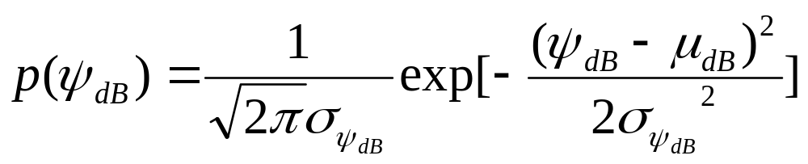
第二章 路径损耗和阴影衰减
2.7 阴影衰落
信号在无线信道传播过程中遇到的障碍物会使信号发生随机变化，从而造成给定距离处接受信号功率的随机变化，反射面和散射体的变化也会造成接收功率的随机变化。因此需要建立一个模型来描述这些因素造成的信号随机衰减。最常用的模型是对数正态阴影模型。
经过假设与讨论得知：发射和接收功率的比值 的分贝值服从均值为 、标准差为 的正态分布：

Slide 12
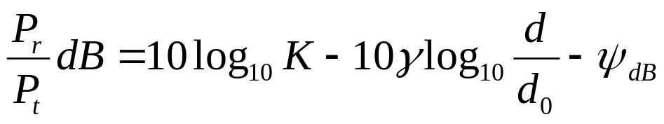




第二章 路径损耗和阴影衰减
2.8 路径损耗和阴影衰落的混合模型
将路径损耗模型和阴影衰落模型叠加在一起就可以同时反映出功率随距离的减小和阴影造成的路径损耗随机衰减。
按照这个模型，接收功率和发射功率之比的分贝值为：
2.9 路径损耗和阴影衰落造成的中断率
无线通信系统一般有一个目标最小接收功率 ，当实际接收功率低于该目标时，系统性能就会变得不可接受。
定义路径损耗和阴影衰落造成的中断率 为
，即距离d处的接收功率 低于目标值 的概率。

Slide 13

第二章 路径损耗和阴影衰减
2.10 小区覆盖范围
蜂窝系统的小区覆盖范围定义为小区内接收功率超过最小规定值的位置所占的百分比。
小区中断率：
定义小区中断率为小区中接收功率达不到最小要求值 的面积百分比：即
小区中断位置：
小区中接收功率低于 的位置称为中断位置。

